Slide 1
يا حسين عليه السلام
”دلی كه سینه زن هر شب محرم شد“
شاعر: يوسف رحيمي

Slide 2
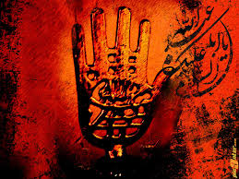
دلی كه سینه زن هر شب محرم شد
صدای هر تپشش ذكر یا حسینَم شد
به یاد غربت یك لحظة تو این گونه
بساط گریه هر روز من فراهم شد

Slide 3
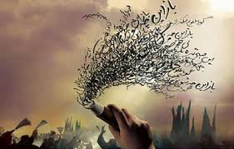
شبی كه در دل من خیمه زد غم از هر سو
دلم حسینیه بغض و آه و ماتم شد
فدای زلف پریشان تو كه بر نیزه
برای قافله سالاری تو پرچم شد

Slide 4

فرشته مثل رقیه سیاه می پوشد
حسین ! سایه تو از سر همه كم شد

Slide 5

همیشه هر شب جمعه امید دارم كه
دوباره زائر شش گوشه تو خواهم شد

Slide 6
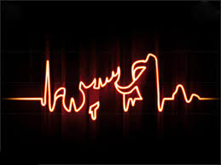
قسم به عشق كه رنگ حسین می گیرد
دلی كه سینه زن هر شب محرم شد

